Slide 1

  ỦY BAN NHÂN DÂN HUYỆN AN LÃO
  TRƯỜNG TIỂU HỌC QUANG TRUNG
  -------------------------------------
  SÁCH KẾT NỐI TRI THỨC VỚI CUỘC SỐNG
  Môn Tiếng Việt Lớp 2
  Giáo viên: PHẠM THỊ THU HÀ

Slide 2

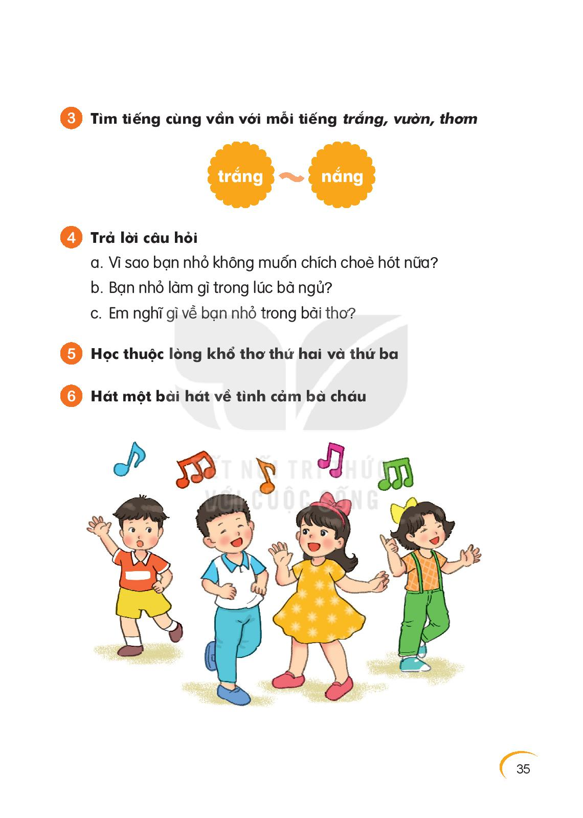
Ôn và khởi động
“Xe bus yêu thương”
Khởi động
Nhảy bài “Aram sam sam”

Slide 3




Slide 4



Bài Cầu thủ dự bị đã học, có mấy đoạn?
A. 2
B. 3
C. 4

Slide 5


Câu chuyện kể về ai?
A. thỏ con
B. gấu con và các bạn
C. thỏ con và các bạn

Slide 6


Các bạn ấy đang chơi môn thể thao gì?
A. bóng đá
B. bóng chuyền
C. cầu lông

Slide 8



  Tiết 1

Slide 9
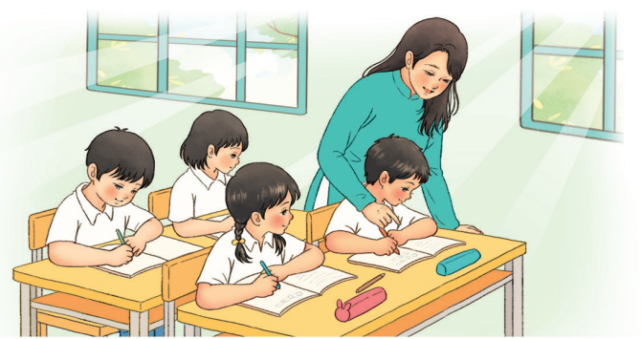
Đọc : Cô giáo lớp em

Slide 10
Bức tranh dưới đây vẽ những gì?

Slide 11




ĐỌC

Slide 12

1
Cùng lắng nghe cô đọc và đọc thầm theo nhé!

Slide 13

Đọc mẫu
Cô giáo lớp em
Sáng nào em đến lớp
Cũng thấy cô đến rồi.
Đáp lời “Chào cô ạ!”
Cô mỉm cười thật tươi.
Cô dạy em tập viết
Gió đưa thoảng hương nhài
Nắng ghé vào cửa lớp
Xem chúng em học bài.
Những lời cô giáo giảng
Ấm trang vở thơm tho
Yêu thương em ngắm mãi
Những điểm mười cô cho.
(Nguyễn Xuân Sanh)

Slide 14
ĐỌC
Cô giáo lớp em
Bài thơ chia làm 3 khổ
Khổ
1
  Từ đầu..... cười thật tươi.
Khổ 2
  Tiếp..... Em học bài.
Khổ 3
  Khổ còn lại.

Slide 15
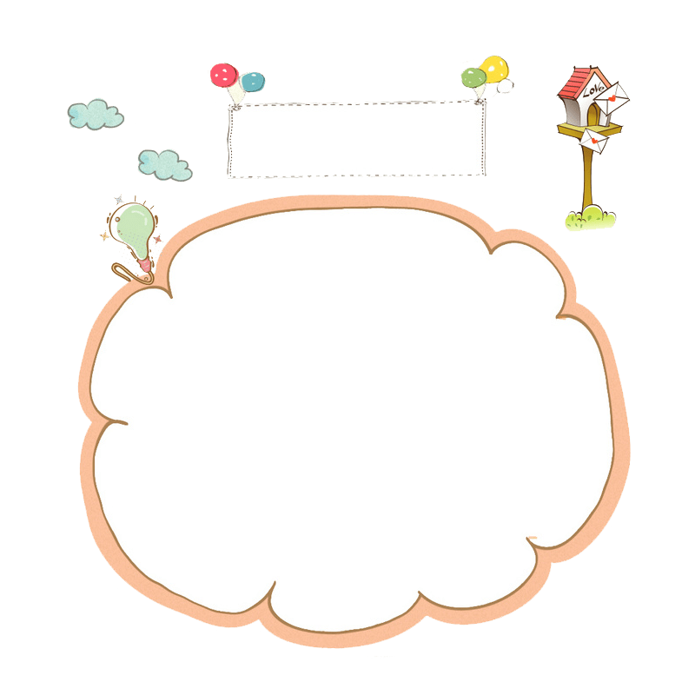


Đọc theo khổ

Slide 16
Cô giáo lớp em
1
Sáng nào em đến lớp
Cũng thấy cô đến rồi.
Đáp lời “Chào cô ạ!”
Cô mỉm cười thật tươi.
Cô dạy em tập viết
Gió đưa thoảng hương nhài
Nắng ghé vào cửa lớp
Xem chúng em học bài.
Những lời cô giáo giảng
Ấm trang vở thơm tho
Yêu thương em ngắm mãi
Những điểm mười cô cho.
(Nguyễn Xuân Sanh)
3
2

Slide 17




nào
lớp
TỪ KHÓ ĐỌC
lớp
nắng
viết
vào

Slide 18

1
Luyện đọc
nhóm 3

Slide 19
Thi đọc

Slide 20
Cô giáo lớp em
Sáng nào em đến lớp
Cũng thấy cô đến rồi.
Đáp lời “Chào cô ạ!”
Cô mỉm cười thật tươi.
Cô dạy em tập viết
Gió đưa thoảng hương nhài
Nắng ghé vào cửa lớp
Xem chúng em học bài.
Những lời cô giáo giảng
Ấm trang vở thơm tho
Yêu thương em ngắm mãi
Những điểm mười cô cho.
(Nguyễn Xuân Sanh)

Slide 21



CỦNG CỐ BÀI HỌC
Notes:
Bài giảng thiết kế bởi: Hương Thảo - tranthao121006@gmail.com

Slide 22


